Slide 1
Làm thế nào để sử dụng phần mềm hỗ trợ dạy học của Google(GG)? Có mất phí hay không?
Chỉ cần đăng ký tài khoản Google, hoàn toàn miễn phí
Đăng ký tài khoản GG như thế nào?
Hầu hết thầy cô đều đã có tài khoản của GG

Slide 2
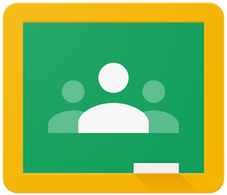
Tập Huấn dạy học trực tuyến
Phần II
GV thực hiện: Nguyễn Hữu Duy

Slide 3
DẠY HỌC TRỰC TUYẾN (DHTT)
Các phần phải đảm bảo để DHTT có chất lượng
Nội dung bài học
Các phương tiện dạy học
Phương thức tiến hành kiểm tra đánh giá

Slide 4
KIỂM TRA ĐÁNH GIÁ DẠY HỌC TRỰC TUYẾN (DHTT)
Cần có:
Kênh thông tinh: kết nối vững chắc với học sinh.
Cách thức kiểm tra: Cần phải theo hướng hiểu – vận dụng, phát triển năng lực cho học sinh.
Đánh giá – cho điểm tức thời.

Slide 5
A. Kênh thông tin
“Kênh thông tin trực tuyến” kết nối học sinh
Mạng xã hội: Facebook, website…
Phần mềm nhắn tin: Messenger, Zalo, Viber…
Hòm thư điện tử: Gmail, YahooMail…

Slide 6
B. Cách thức kiểm tra
Google Biểu mẫu

Slide 7
C. Đánh giá cho điểm qua mail

